Slide 1
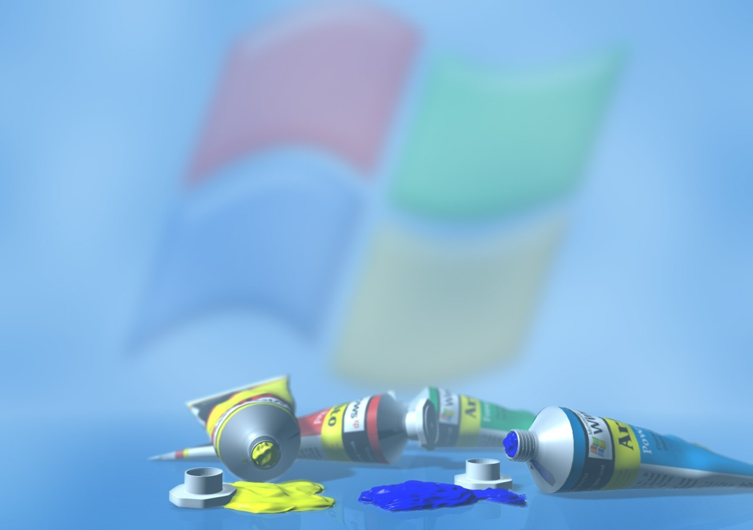
Chào mừng các bạn nhỏ đến với tiết học vui!
MĨ THUẬT 6

Slide 2
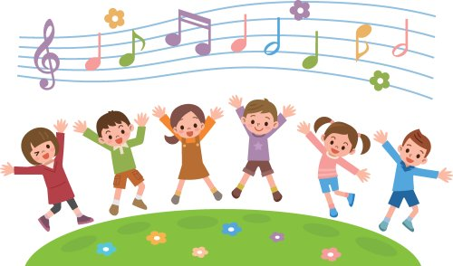
CHỦ ĐỀ: BIỂU CẢM CỦA SẮC MÀU
BÀI 1: TRANH VẼ THEO GIAI ĐIỆU ÂM NHẠC

Slide 3
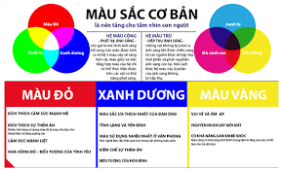

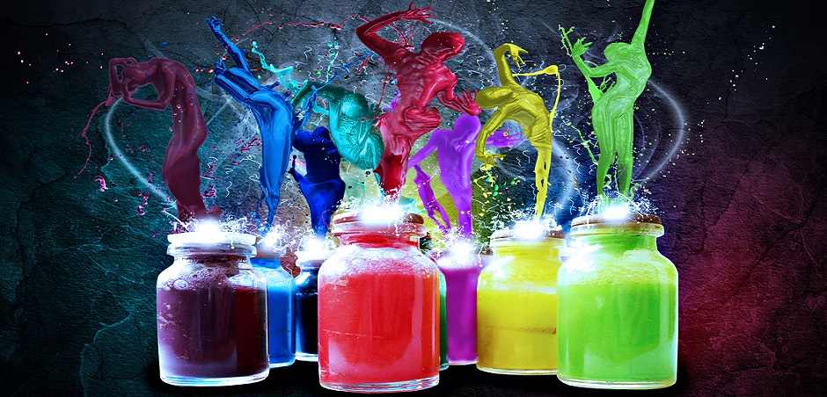
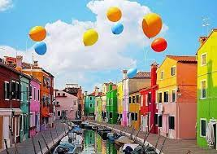
Khởi động: Tìm hiểu sự cần thiết của màu sắc trong đời sống con người

Slide 4
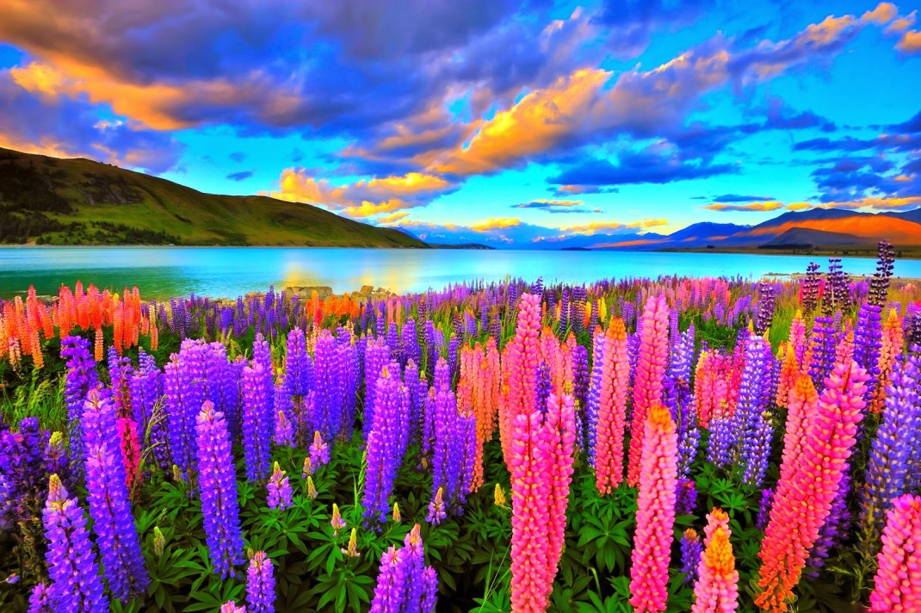
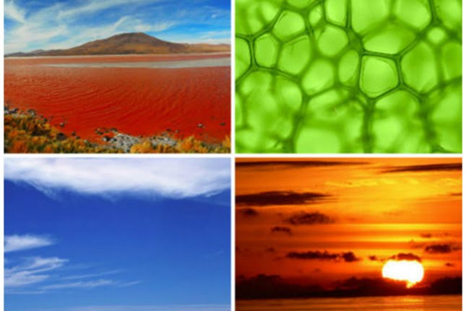
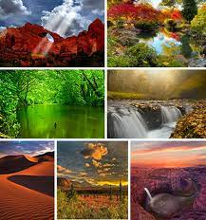
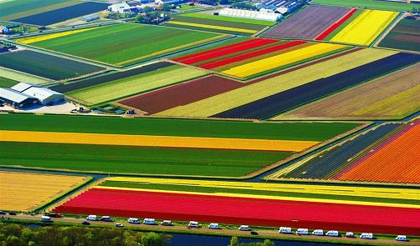
Màu sắc trong thiên nhiên

Slide 5
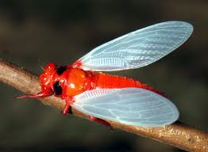
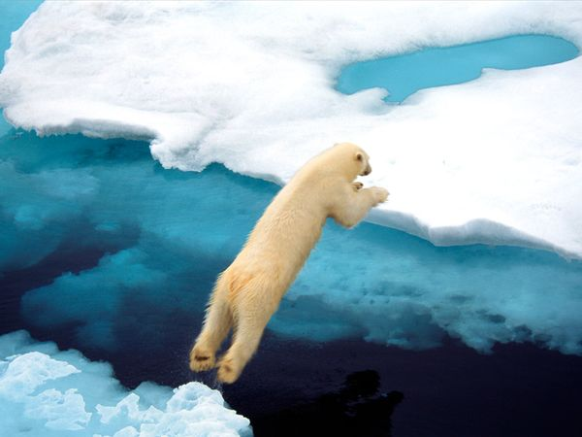
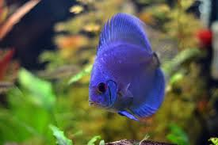
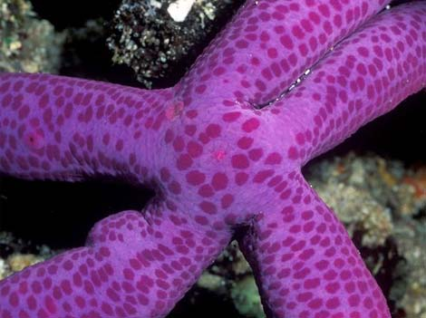
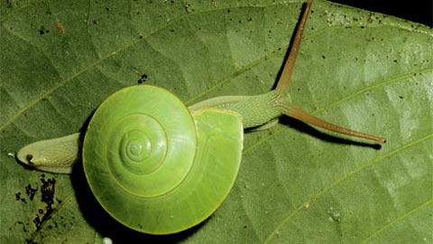
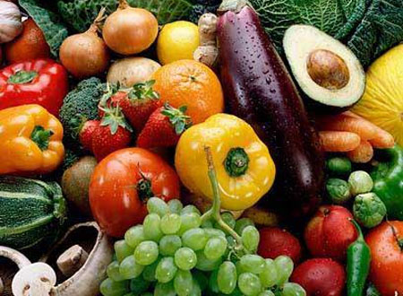
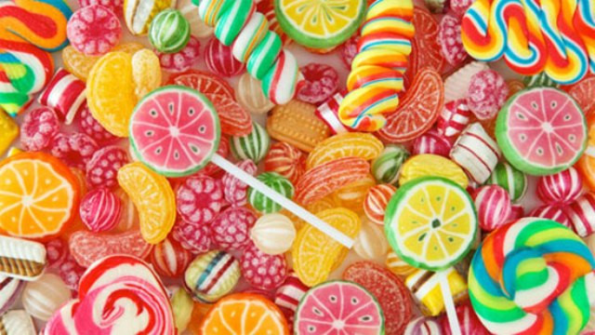
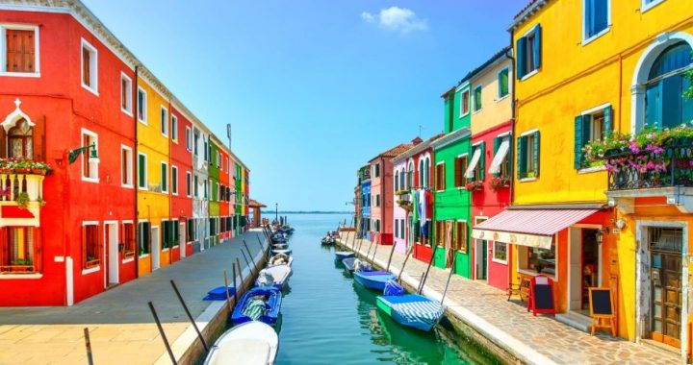
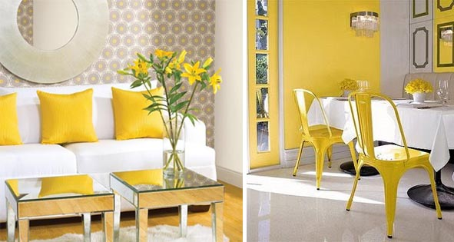

Slide 6
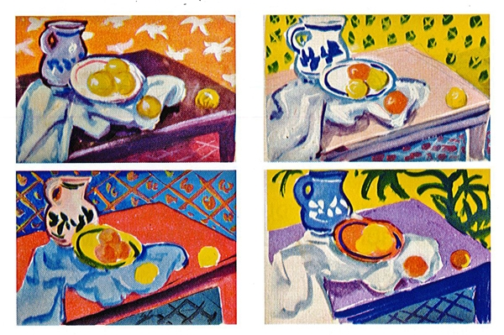
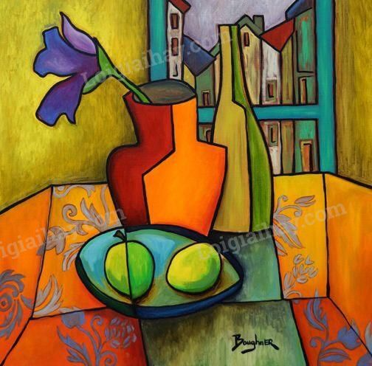
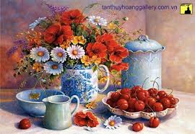
Màu sắc trong thiên nhiên tranh vẽ

Slide 7
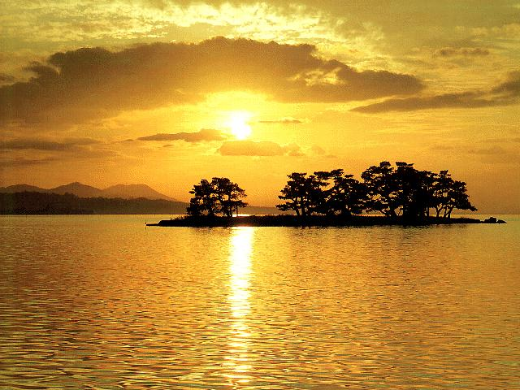

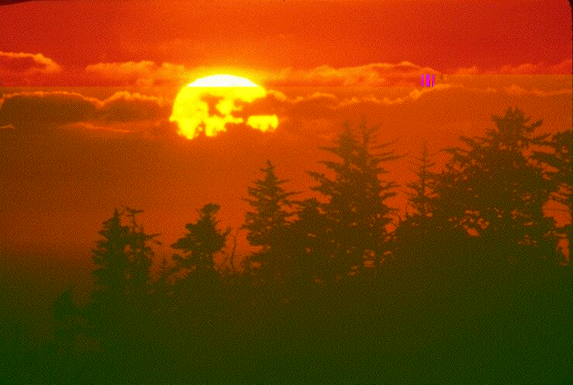
Kết luận ý nghĩa của màu sắc trong cuộc sống
Bình minh
Trưa hè
Hoàng hôn

Slide 8
Hoạt động 1: Trò chơi
“ Nghe nhạc- vẽ theo cảm hứng”
Luật chơi:
- Mỗi bạn chuẩn bị 5-10 màu (màu sáp, màu nước, màu dầu, màu chì…) theo ý thích, giấy A4
- Nhắm mắt – nghe nhạc- vẽ theo cảm hứng
- Trong quá trình nghe nhạc- vẽ theo nhạc có thể đổi màu tùy thích nhưng không mở mắt chọn màu
- Tùy chọn vẽ nét to nhỏ, hình tròn, vuông sao cho màu đầy hết tờ giấy A4
- Thời gian: Hết lời của một bài hát
- Mở mắt cảm nhận, tìm hình trong bài vẽ theo nhạc của chính mình

Slide 9


Slide 10
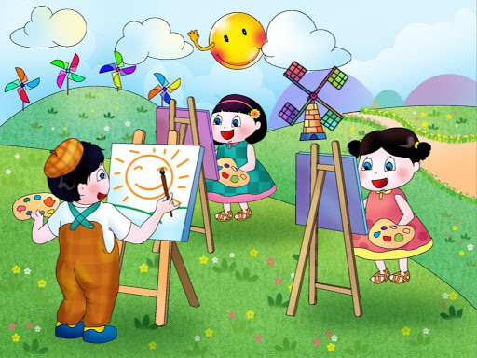
Trưng bày bài vẽ
“ Nghe nhạc- vẽ theo cảm hứng”

Slide 11
Hoạt động 2: Cùng nhận xét nào!
+ Em có cảm xúc gì khi vẽ tranh theo nhạc?
+ Đường nét, màu sắc trong tranh cho em cảm nhận gì?
+ Em tưởng tượng được hình ảnh gì trong tranh?
+ Mảng màu nào em yêu thích trong bức tranh? Vì sao?...

Slide 12
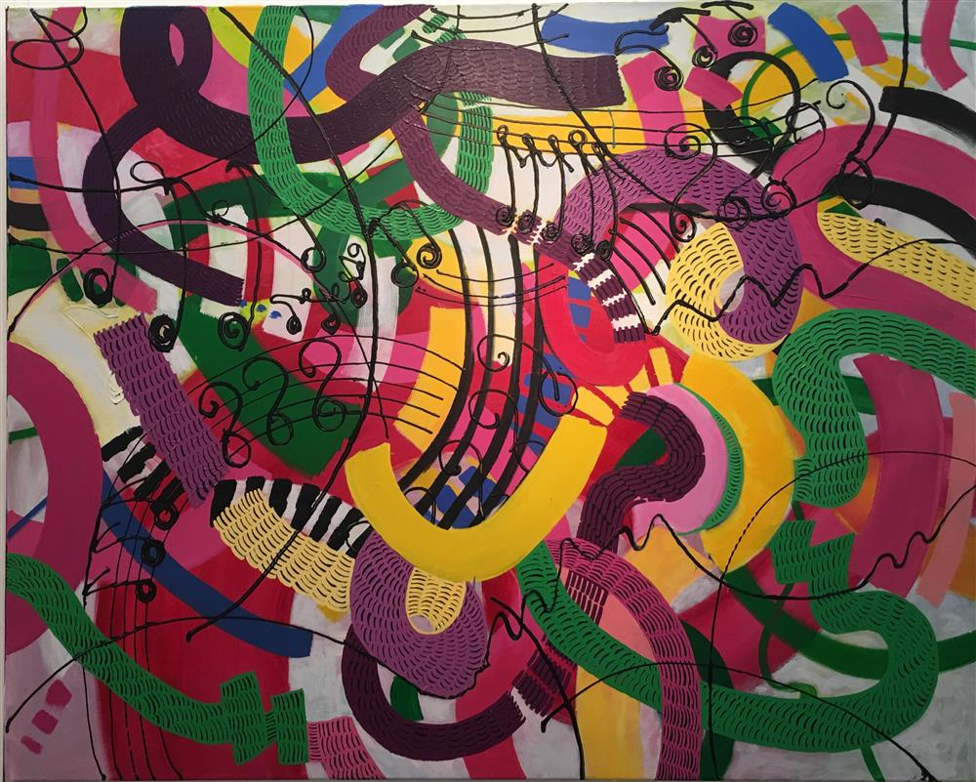
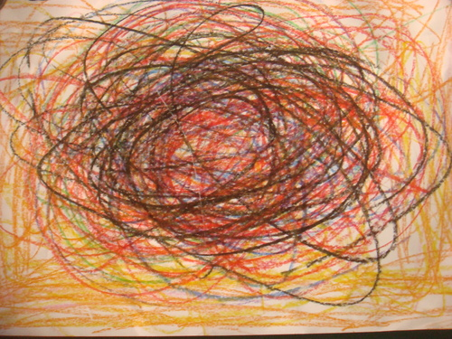
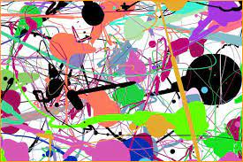
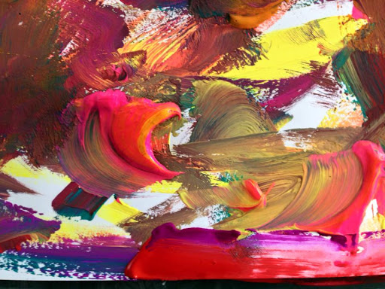
Một số bài vẽ tham khảo

Slide 13
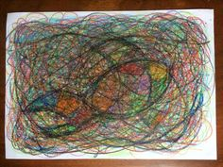
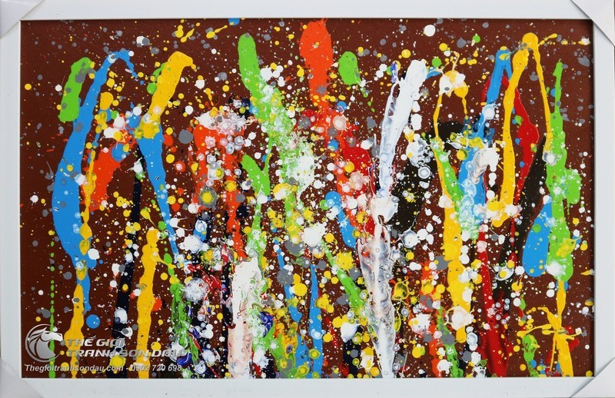
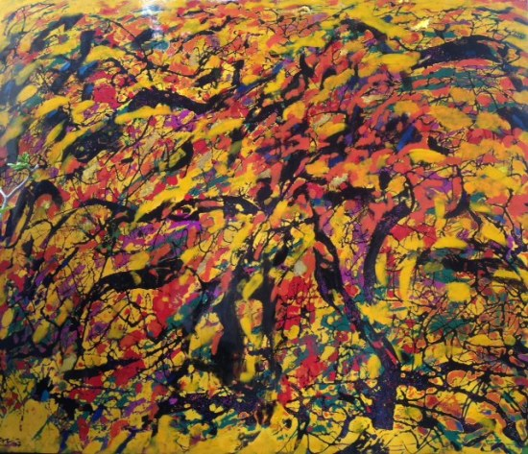
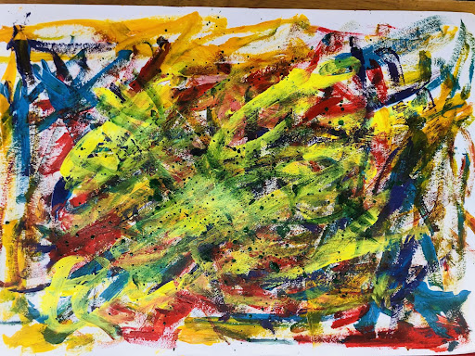

Slide 14
Thảo luận nhóm
Hoạt động 3 : Tìm hiểu về mảng màu yêu thích
+ Em tưởng tượng được hình ảnh gì qua mảng màu trong khung giấy vừa vẽ biểu cảm theo nhạc?
+ Làm thế nào để thể hiện rõ các hình ảnh tưởng tượng?
+ Các chấm, nét, màu được thêm vào như thế nào để gợi hình trong tranh?
+ Xung phong nêu cảm nhận bài vẽ biểu cảm của mình hoặc chia sẻ cảm xúc với bài của bạn

Slide 15
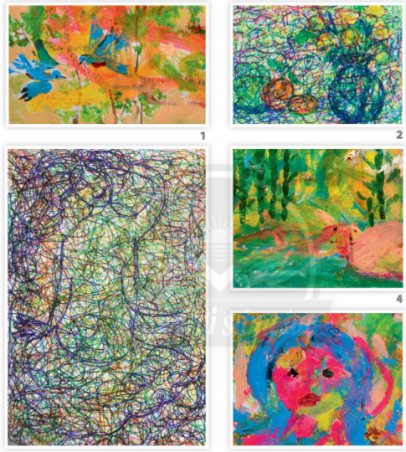
Kết luận: Vẽ tranh theo nhạc là cách thể hiện cảm xúc, giai điệu, tiết tấu của âm thanh bằng đường nét, màu sắc, nhịp điệu của các chấm, nét, màu

Slide 16

Hoạt động 4: Nhận xét- Sẻ chia
Qua bài học hôm nay em rút ra được điều gì cho bản thân ?
Hiểu thêm về màu sắc trong thiên nhiên
Biết được một số màu vẽ và cách pha màu, biết ứng dụng màu sắc sao cho hợp lý trong học tập và trong cuộc sống.
Biết vẽ biểu cảm theo nhạc và cảm nhận qua nét vẽ, tạo bức tranh từ mảng màu

Slide 17
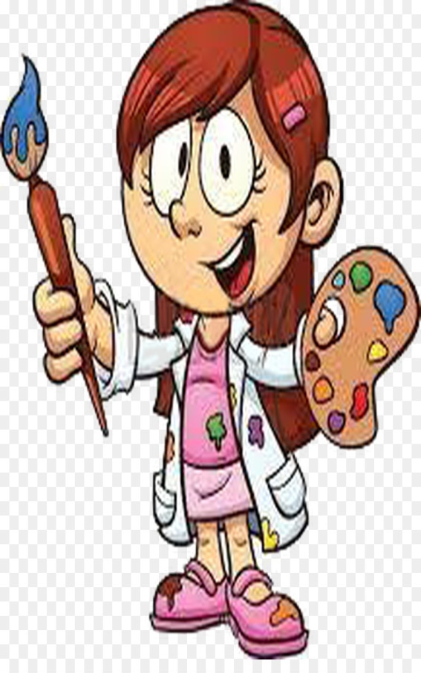
Các bạn nhỏ lưu ý:
- Tiếp tục thực hành vẽ theo nhạc với các bản nhạc giao hưởng, không lời hay nhạc thiếu nhi vui nhộn…
- Chuẩn bị đầy đủ dụng cụ học tập cho sáng tạo sản phẩm vẽ theo nhạc ở tiết học sau.

Slide 18
Chào các bạn nhỏ!
Hẹn gặp lại ở tiết sau!

